Slide 1


PT Heptad Data Collector, Tbk
Final Project Report - Stage 1
Aditya Fajri Melinianto
Apri Ansyah
Farah Fitria Sari
Oktafina Pingkan Purwanto
Pancaran Ratna Mustika
Ryan Fajar
Tiara Lailatul Nikmah

Slide 2

Data Cleansing
Stage 1

Slide 3
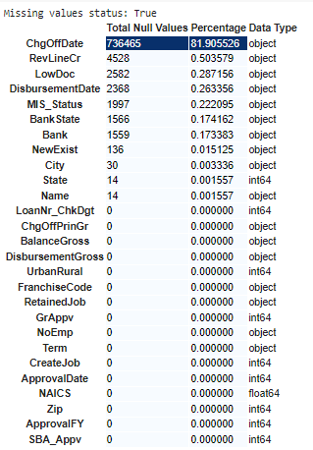
Stage 1
Handle missing values
Missing Value dihapus:
Kolom ChargeOffDate, Missing Value 80% maka kolom dihapus.
Kolom: MIS_Status memiliki xx% NaN dan akan dihapus terlebih dulu. Setelah itu, untuk kolom lain yang memiliki NaN seperti kolom Name, City, State, Bank, BankState, NewExist, RevLineCr, LowDoc, DisbursementDate, Missing Value hanya dibawah 0,5%, maka hanya dihapus baris yang mengandung NaN.

Slide 4
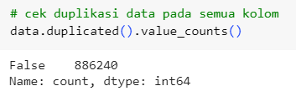

Stage 1

Slide 5
Stage 1
Feature Transformation

Slide 6
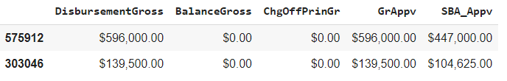
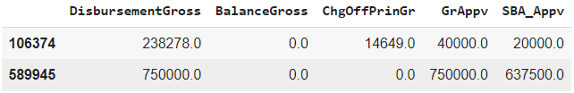
Stage 1
Feature Transformation
Mengubah kolom object ke numerik (DisbursementGross, BalanceGross, GrAppv, SBA_Appv) dan menghilangkan symbol [$,] pada kolom data currency ('DisbursementGross’, 'BalanceGross’, 'ChgOffPrinGr', 'GrAppv', 'SBA_Appv’) diganti ke float untuk mempermudah analisis statistika.

Slide 7
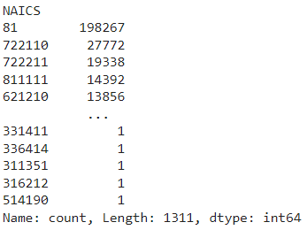
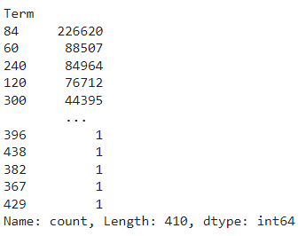
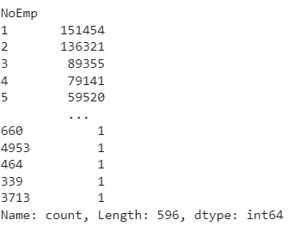
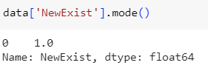
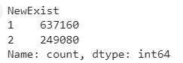
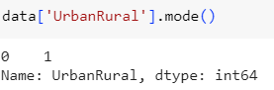
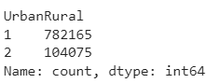
Stage 1
Feature Transformation
Menghilangkan nilai 0 pada: NAICS (memasukan ke kategori 81), Term & NoEmp (diganti dengan nilai median), NewExist & UrbanRural (diganti dengan nilai modus)

Slide 8
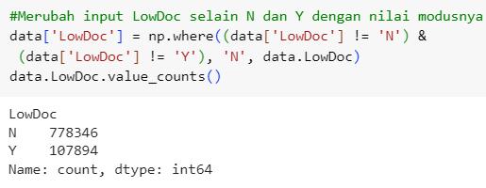
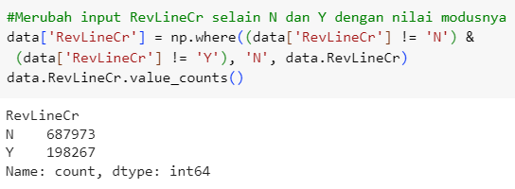
Stage 1
Feature Transformation
Menghilangkan nilai bukan Y atau N pada kolom LowDoc dan RevLineCr (diganti dengan nilai modus (N))

Slide 9
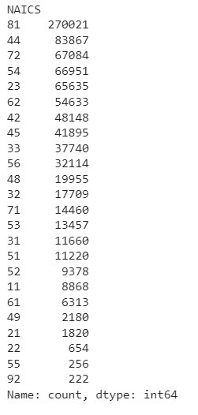
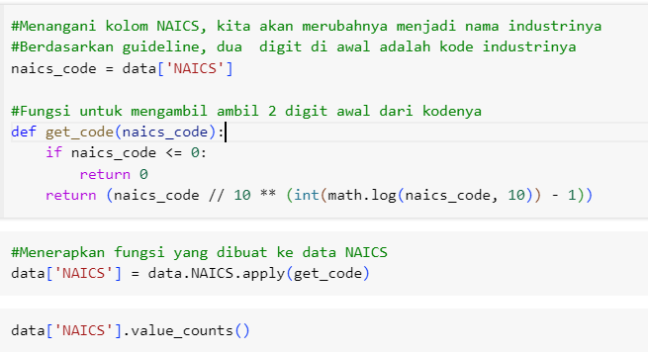
Stage 1
Feature Transformation
Menghilangkan 3 karakter terakhir pada kolom NAICS

Slide 10
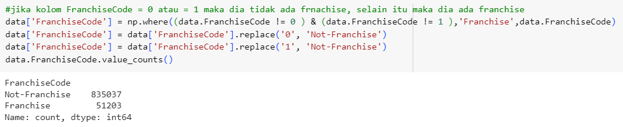
Stage 1
Feature Transformation
Mengganti 0 dan 1 pada kolom FranchiseCode menjadi 'Not-Franchise' dan selain itu menjadi 'Franchise’.

Slide 11
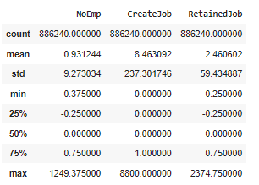
Stage 1
Feature Transformation
Nilai 1976A pada kolom ApprovalFY diganti menjadi 1976.
NoEmp, CreateJob, RetainedJob dilakukan robust scaler, untuk mempermudah dalam melakukan analisis statistic.
Output (VII)

Slide 12
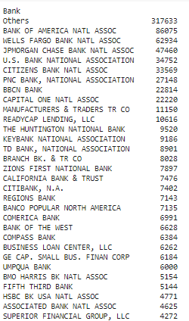
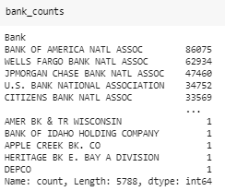
Stage 1
Feature Transformation
Untuk Bank dengan count < 1500 akan dimasukkan ke kategori ‘Others’.

Slide 13

Stage 1
Feature Encoding
Pengkategorian Term, dibuat kolom baru RealEstate dengan nilai >= 240 =1, dibawah 240=0
NAICS diubah menjadi nama-nama industri setiap kategori -> dilabelin menjadi angka numerik
MIS_status dilabelin chargeoff = 1, PIF=0
Encoding 60 bank dengan count terbanyak

Slide 14
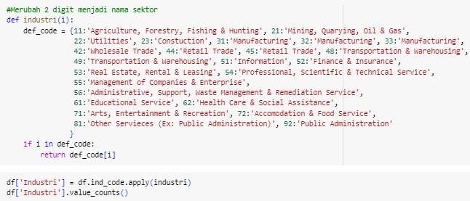
Input (II)
Stage 1
Feature Encoding

Slide 15
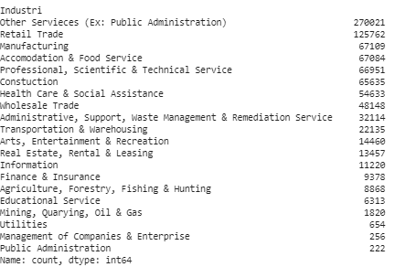
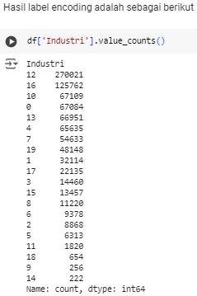
Output (II)
Stage 1
Feature Encoding

Slide 16
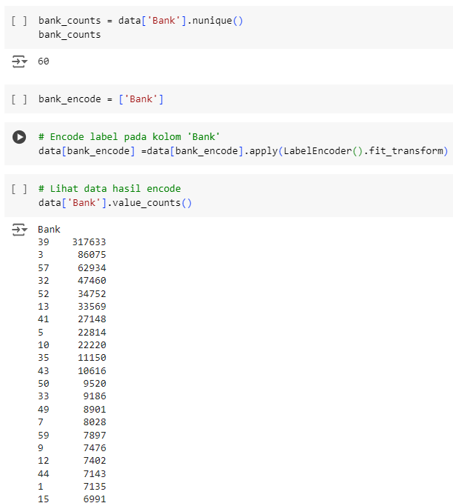
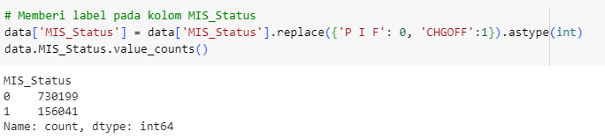
(III)
Stage 1
Feature Encoding
(IV)

Slide 17

Stage 1

Slide 18
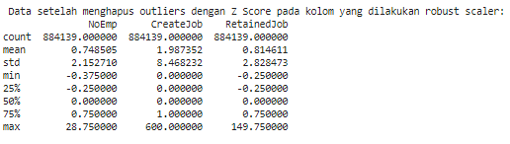
Stage 1
Handle Outlier
Fitur yang sudah di-robust scaler akan menggunakan metode Z Score.

Slide 19
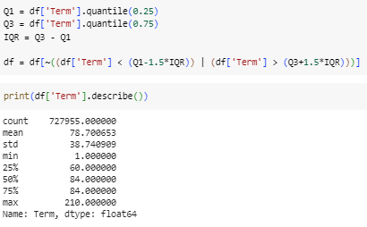
Stage 1
Handle Outlier
Term menggunakan metode IQR

Slide 20

Stage 1
Class Imbalance
Class Imbalance pada MIS_Status di-handle dengan oversampling -> SMOTENC.
Setelah dilakukan CI, dilakukan pengecekan terhadap duplikat dan missing values.

Slide 21
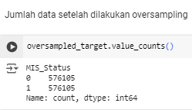
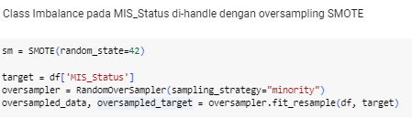
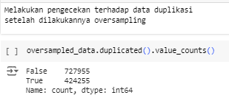
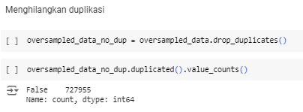
(I)
Stage 1
Class Imbalance
(II)
(III)
(IV)

Slide 22

Stage 1
Feature
Engineering
Feature Selection
Feature Extraction
Additional Feature

Slide 23
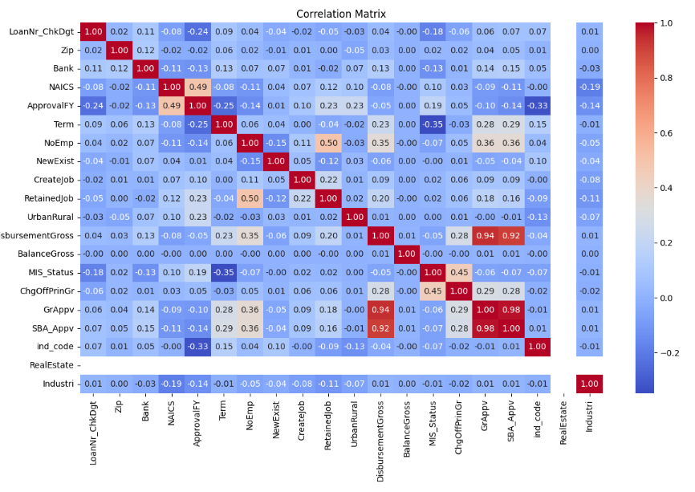
Stage 1
Feature Selection
Feature yang dihapus: ApprovalDate, DisbursementDate, ChgOffDate, Zip, City, LoanNr_ChkDgt, Name, SBA_Appv, GrAppv, ChgOffPrinGr, DisbursementGross, BalanceGros, ApprovalFY
Feature yang stay: Term, NoEmp, CreateJob, RetainedJob, NewExist, UrbanRural, NAICS, FranchiseCode, LowDoc, RevLineCr, MIS_Status, Bank, State, BankState.

Slide 24
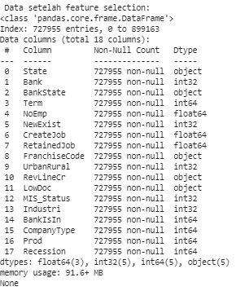
Stage 1
Feature Extraction
BankIsIn -> BankState = State, maka 1, jika tidak 0
CompanyType -> Jika NewExist dan UrbanRural = 1, maka 1. Jika NewExist = 1 tapi UrbanRural = 2, maka 2. Jika NewExist = 2 tapi UrbanRural = 1, maka 3. Jika NewExist dan UrbanRural = 2, maka 4.
Prod -> CreatedJob > RetainedJob maka 1, jika tidak 0
Membuat kolom baru Recession = tahun terjadinya resesi di USA

Slide 25

Stage 1
Additional Feature
Pengkategorian bulan/hari Approval Date
GDP/state
Total export/import company
Revenue company

Slide 26
Stage 1
PT Heptad Data Collector, Tbk
Link GitHub :
PT Heptad Data Collector, Tbk (PT. HDC)

Slide 27
Exploratory Data Analysis (EDA)
Stage 1

Slide 28
Stage 1
Fitur yang digunakan :
Term : Merupakan jumlah angsuran yang diberikan kepada peminjam (dalam bentuk bulan)
NoEmp : Jumlah karyawan yang terdapat pada UMKM peminjam
CreateJob : Jumlah pekerjaan yang tercipta dari UMKM tersebut
RetainedJob : Jumlah pekerjaan yang berhasil dipertahankan dari UMKM tersebut
NewExist : Mengklasifikasi apakah UMKM tersebut termasuk baru atau lama
UrbanRural : Letak dari UMKM tersebut apakah berada pada pedesaan / perkotaan
NAICS / Industri : Kode klasifikasi Industri yang ditetapkan oleh Amerika Utara
FranchiseCode : Apakah UMKM atau usaha tersebut termasuk franchise atau tidak
LowDoc : Apakah pinjaman yang diajukan tersebut support low doc
RevLineCr : Status Jalur kredit bergulir, Y = ya / N = tidak
MIS_Status : Kolom target yang menyatakan lunas atau gagal bayar
Bank : Nama bank yang mengeluarkan pinjaman
State : Negara bagian peminjam
BankState : Negara bagian bank yang mengeluarkan pinjaman
PT Heptad Data Collector, Tbk

Slide 29
Stage 1
Feature tambahan, semuanya kategorikal:
BankIsIn -> BankState = State, maka 1, jika tidak 0
CompanyType -> Jika NewExist dan UrbanRural = 1, maka 1. Jika NewExist = 1 tapi UrbanRural = 2, maka 2. Jika NewExist = 2 tapi UrbanRural = 1, maka 3. Jika NewExist dan UrbanRural = 2, maka 4.
Prod -> CreatedJob > RetainedJob maka 1, jika tidak 0
Membuat kolom baru Recession = tahun terjadinya resesi di USA
PT Heptad Data Collector, Tbk

Slide 30

Insight & Visualization
Stage 1

Slide 31
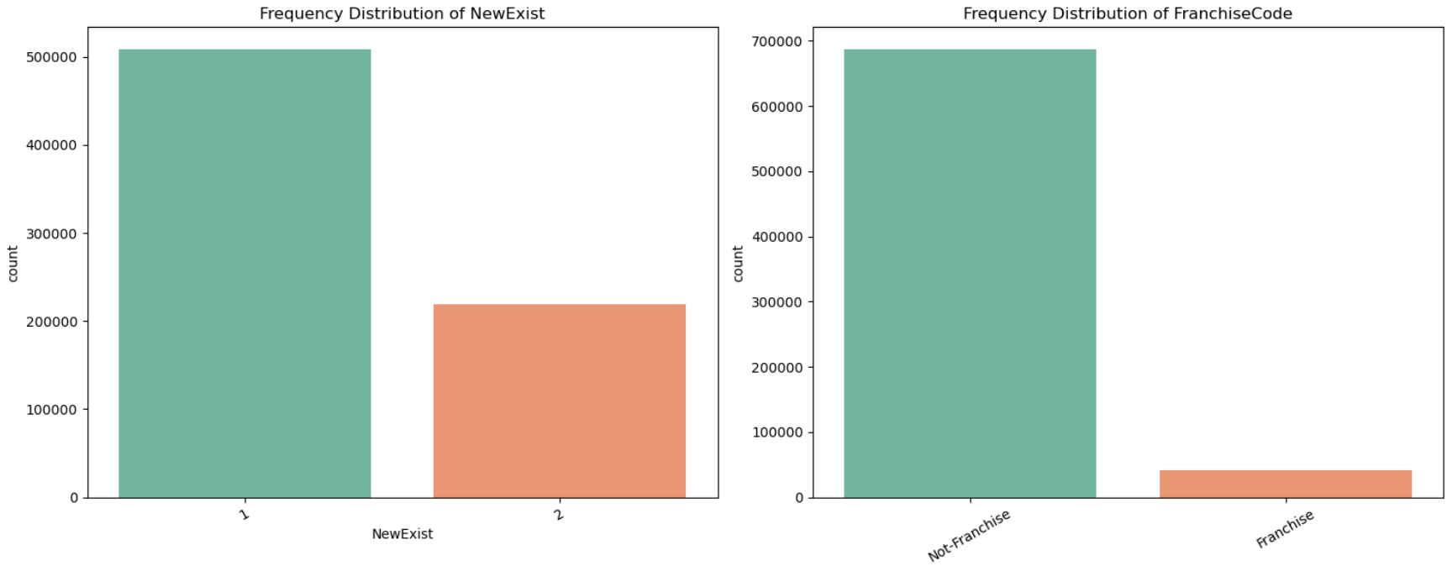
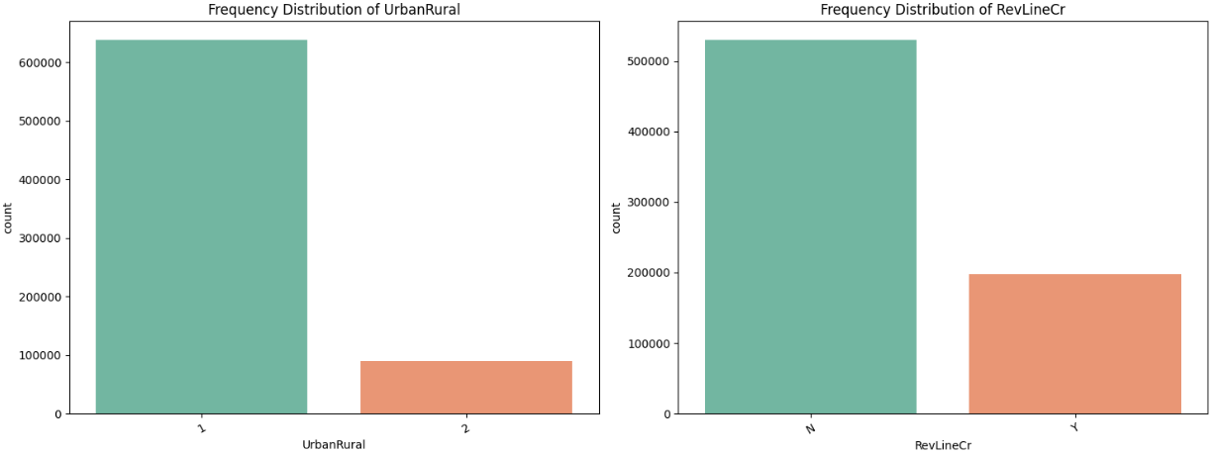
Univariate Analysis - Categorical
NewExist, FranchiseCode, UrbanRural, RevLineCr
NewExist: Jumlah bisnis yang menerima pinjaman dalam dataset didominasi oleh bisnis yang sudah existing (label 1) dibandingkan dengan bisnis baru (label 2). Kemungkinan penjelasan untuk hal ini adalah: bisnis yang sudah ada memiliki rekam jejak yang lebih panjang dan stabil, sehingga lebih mudah untuk mendapatkan pinjaman.
FranchiseCode: Sebagian besar bisnis yang menerima pinjaman adalah bisnis independen atau bukan bagian dari franchise. Ini bisa mencerminkan kenyataan bahwa bisnis independen mungkin lebih membutuhkan dukungan finansial dibandingkan dengan bisnis yang merupakan bagian dari sistem franchise
UrbanRural: Data menunjukkan bahwa sebagian besar pinjaman diberikan kepada bisnis di daerah perkotaan. Ini mungkin disebabkan oleh beberapa faktor:
Konsentrasi bisnis yang lebih tinggi di daerah perkotaan.
Akses yang lebih mudah ke layanan perbankan dan keuangan di daerah perkotaan.
Potensi pasar yang lebih besar di daerah perkotaan.
Meskipun jumlahnya lebih sedikit, ada sejumlah signifikan pinjaman yang diberikan di daerah pedesaan. Ini menunjukkan bahwa ada kebutuhan akan dukungan finansial di daerah pedesaan, meskipun aksesnya mungkin lebih terbatas dibandingkan dengan daerah perkotaan.
RevLineCr: Data menunjukkan bahwa sebagian besar pinjaman diberikan tanpa revolving line of credit. Ini mungkin disebabkan oleh beberapa faktor: Bisnis mungkin lebih memilih pinjaman konvensional dengan struktur pembayaran tetap daripada revolving line of credit yang lebih fleksibel namun mungkin lebih kompleks. Kebijakan pemberian pinjaman dari lembaga keuangan yang mungkin lebih ketat untuk revolving line of credit.

Slide 32
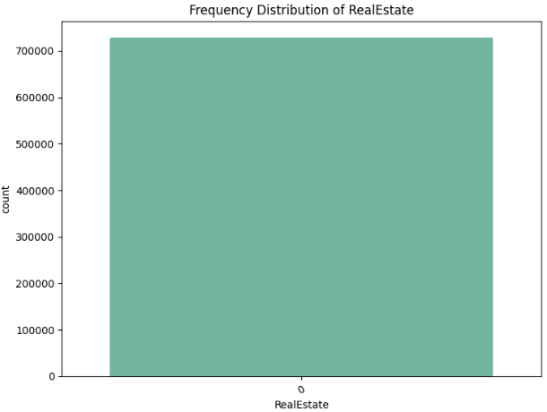
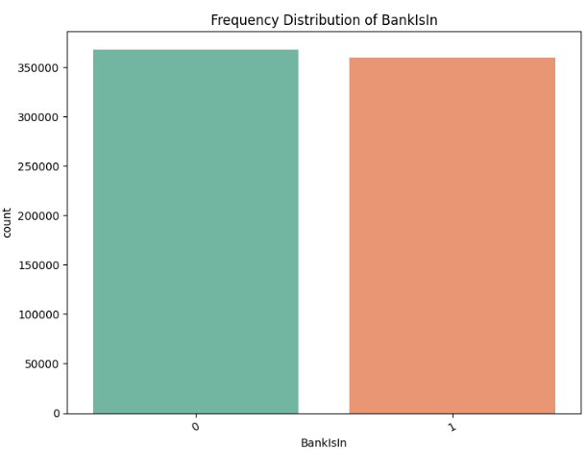
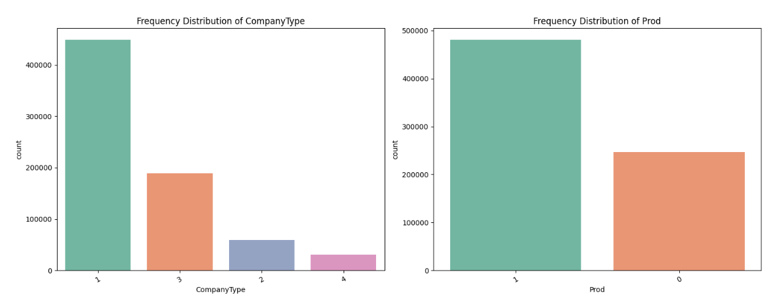
Univariate Analysis - Categorical
RealEstate, BankIsIn, CompanyType, Prod
RealEstate: Setelah kolom Term dilakukan handle outlier dengan metode IQR, nilai Term pada dataset ada di bawah 240.
BankIsIn: Jumlah pinjaman, dimana bisnisnya berada pada state yang sama dengan Bank pemberi pinjamnannya terlihat tidak berbeda signifikan.
CompanyType: Jumlah bisnis yang sudah ada dan berada di perkotaan paling tinggi, diikuti oleh bisnis baru dan ada di perkotaan. Sisanya adalah bisnis yang ada di pedesaan, baik yang sudah ada maupun baru.
Prod: Sebagian besar data menunjukkan bahwa jumlah pekerjaan yang diciptakan (CreateJob) lebih besar daripada pekerjaan yang dipertahankan (RetainedJob). Ini bisa mengindikasikan bahwa banyak bisnis yang menerima pinjaman berhasil menciptakan lebih banyak lapangan pekerjaan baru daripada mempertahankan pekerjaan yang ada..

Slide 33
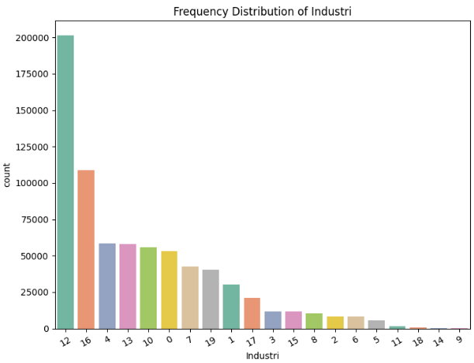
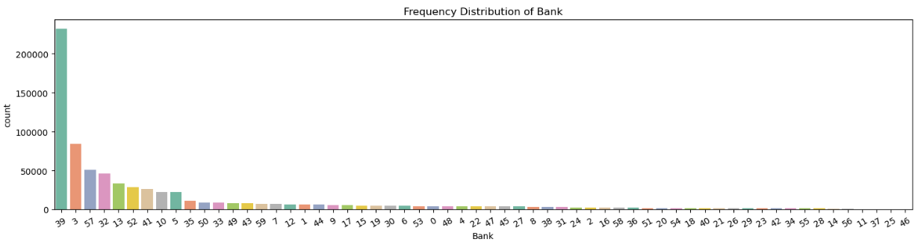
Univariate Analysis - Categorical
Industri, Bank
Industri: Frekuensi distribusi industri tertinggi di bidang Other Services karena banyak yang nilai awalnya 0 dimasukkan ke kategori ini. Nilai awal 0 menandakan perusahaan tidak diberikan label NAICS, yaitu tipikal pinjaman sebelum NAICS berdiri tahun 1997. Setelah itu, 3 sektor teratas adalah Retail, Manufacturing dan Accomodation & Food Services, mencerminkan pentingnya ketiga industri ini dalam perekonomian. Selanjutnya, sektor construction, healthcare dan social assistance juga menunjukan aktivitas yang signifikan dalam memperoleh pinjaman. Sektor lainnya: Wholesale Trade, Administrative Support, Transportation & Warehousing, dan sektor lainnya menunjukkan aktivitas yang lebih rendah tetapi tetap signifikan.
Bank: Kategori di kolom ini yang paling banyak kuantitasnya adalah Others. Ini karena bank yang hanya muncul < 1500 dimasukkan ke dalam kategori ini dan bank dengan karakteristik seperti ini ternyata banyak. Bank yang paling dipakai untuk meminjam ke SBA adalah Bank of America, Wells Fargo, JP Morgan, US Bank National of Association, dan Citizens Bank National Association.

Slide 34
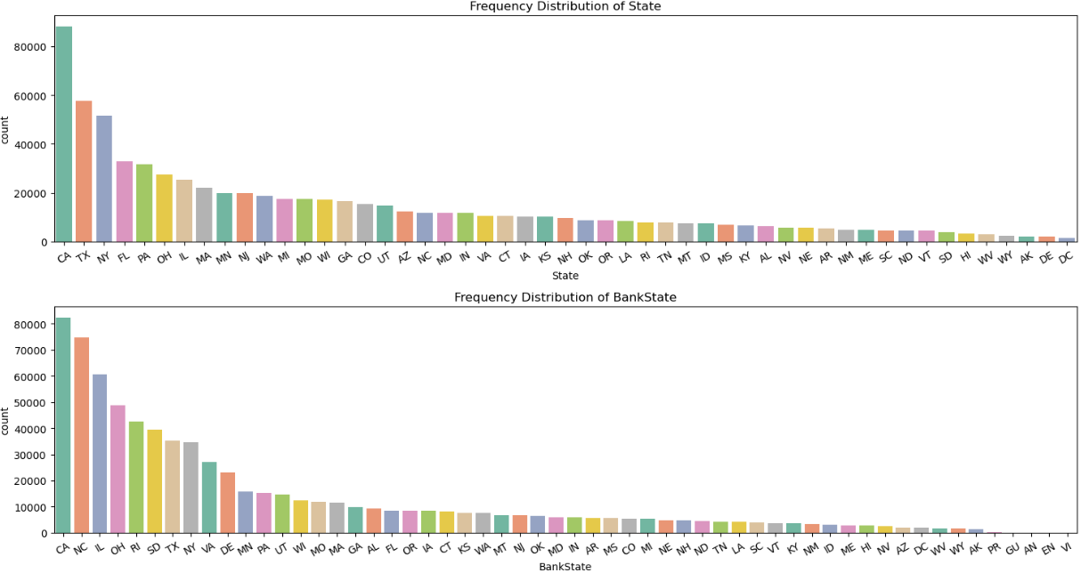
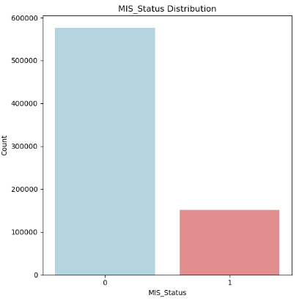
Univariate Analysis - Categorical
State, BankState, MIS_Status
State: Dari total 50 state di USA, peminjam paling banyak ada pada state California, Texas, New York, Florida, dan Philadelphia. Untuk fokus implementasi program improvement kepada customer, SBA bisa fokus kepada customer di 5 state ini.
BankState: Dari total 50 state di USA, bank peminjam paling banyak ada pada state California, North Carolina, Illinois, Ohio, dan Rhode Island. Untuk fokus implementasi program improvement kepada bank, SBA bisa fokus kepada bank ke 5 state ini.
MIS_Status: Setelah dilakukan class imbalance, persentase rasio CHGOFF dan PIF tidak berubah, yakni masing-masing masih sekitar 18% dan 72% dari total dataset.

Slide 35
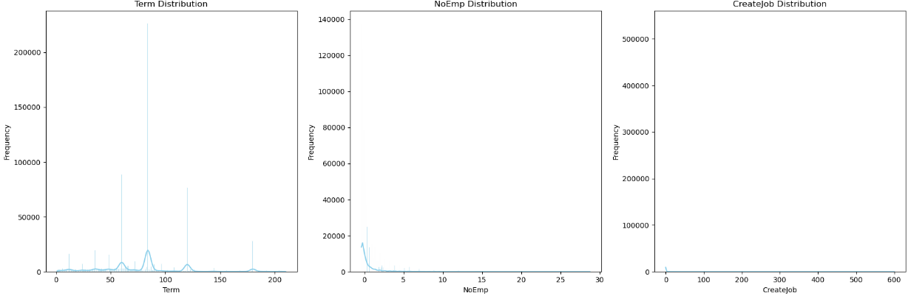
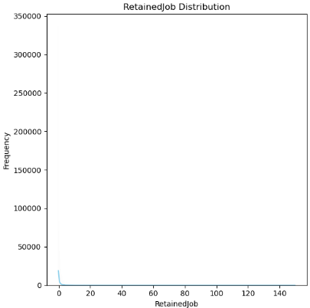
Univariate Analysis - Numerical
Term, NoEmp, CreateJob, RetainedJob
Term: Setelah di-handle outlier dengan metode IQR, limit atas Term berubah menjadi kurang dari 240. Ini tercermin di kolom RealEstate yang menandakan bahwa tidak ada Term di atas 240. Untuk distribusi dari Term sendiri bisa dilihat menyerupai distribusi normal.
NoEmp: Setelah ditransform dengan robust scaler karena distribusi awal kolom ini positive skew dan di-handle outlier dengan metode Z-score, kolom ini masih memiliki distribusi yang kurang lebih positive skew. Hanya saja ada perubahan limit maksimumnya yang menjadi hanya 29. Perusahaan peminjam memiliki karyawan yang
CreateJob: Setelah ditransform dengan robust scaler karena distribusi awal kolom ini positive skew dan di-handle outlier dengan metode Z-score, kolom ini masih memiliki distribusi yang kurang lebih positive skew. Hanya saja ada perubahan limit maksimumnya yang menjadi hanya 600.
RetainedJob: Setelah ditransform dengan robust scaler karena distribusi awal kolom ini positive skew dan di-handle outlier dengan metode Z-score, kolom ini masih memiliki distribusi yang kurang lebih positive skew. Hanya saja ada perubahan limit maksimumnya yang menjadi hanya 150.

Slide 36
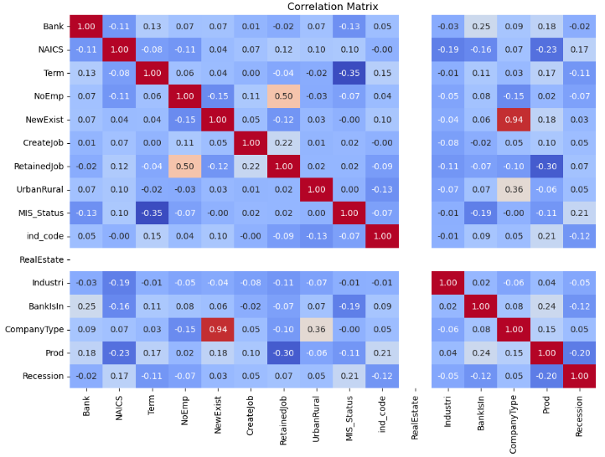
Multivariate Analysis - Numerical
Heatmap
Pada matriks korelasi dapat dilihat bahwa urutan korelasi absolut paling besar dari 14 kolom lain yang bisa dikorelasi (1 kolom, RealEstate tidak bisa dikorelasi) jika diurutkan adalah:
Term (0.35)
Recession (0.21)
BankIsin (0.19)
Bank (0.13)
Prod (0.11)
NAICS (0.10)
NoEmp (0.07)
Ind_code (0.07)
CreateJob (0.02)
RetainedJob (0.02)
Industri (0.01)
NewExist (0)
UrbanRural (0)
CompanyType (0)
Dengan ini dapat dilihat bahwa 5 faktor teratas yang sangat berkaitan dengan MIS_Status adalah jangka waktu kredit, tahun resesi, apakah letak bank sama dengan letak peminjam, bank dari peminjam, dan apakah pembukaan pekerjaan lebih tinggi dibanding pekerjaan yang di-retain.

Slide 37
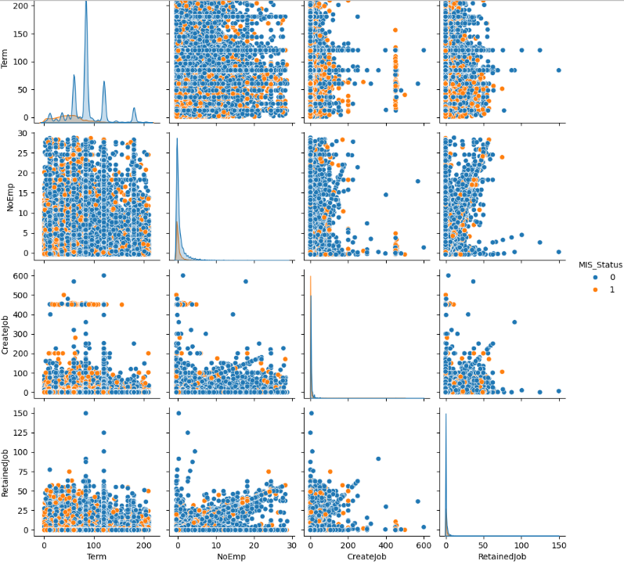
Multivariate Analysis - Numerical
Pairplot
Pada pairplot untuk kolom numerikal, dapat dilihat bahwa rata-rata korelasi antara kolom numerikal tidak terlalu terlihat signifikan. Scatterplot terlihat random berserak. Untuk distribusi kategori MIS_Status pada kolom Term bisa terlihat bahwa rata-rata pinjaman gagal bayar ada di distribusi rendah, begitu pula dengan NoEmp, CreateJob, dan RetainedJob. SBA bisa mengacu pada grafik ini bahwa untuk menghindari pinjaman dengan risiko tinggi. SBA harus menghindari term yang rendah, peminjam dengan karyawan dan pekerjaan yang sedikit, serta peminjam yang sedikit membuka lapangan pekerjaan baru.

Slide 38
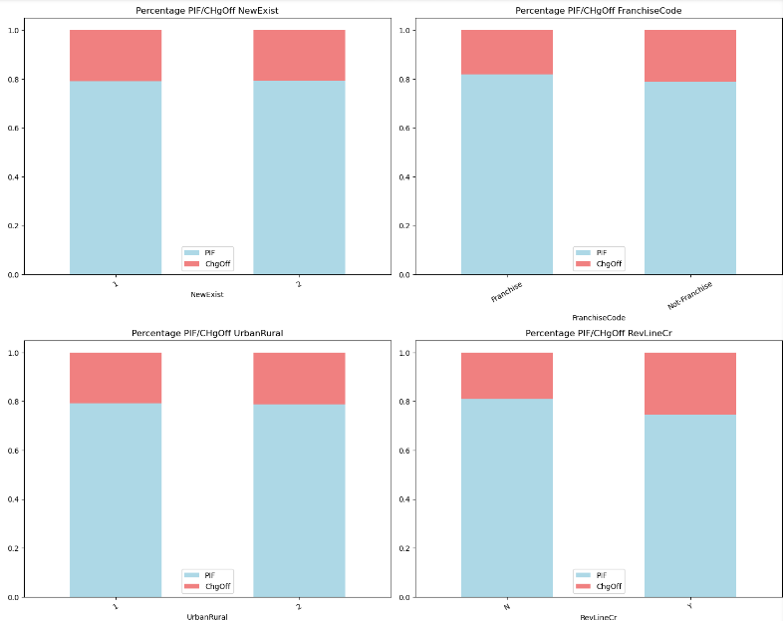
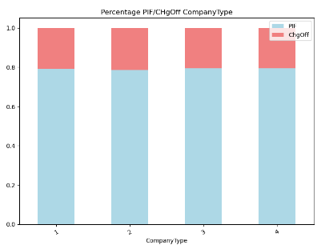
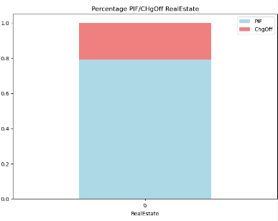
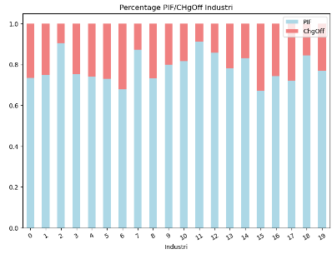
Multivariate Analysis - Categorical
Barchart with Hue - Low Correlation
sss
Tidak ada perbedaan rasio antara peminjam gagal bayar dengan tidak gagal bayar pada kolom NewExist, FranchiseCode, UrbanRural, CompanyType, Industri, dan RealEstate. Hal ini sejalan dengan korelasi kolom ini yang rendah terhadap kolom MIS_Status. SBA tidak disarankan melihat ke fitur-fitur ini untuk mengecek MIS_Status.

Slide 39
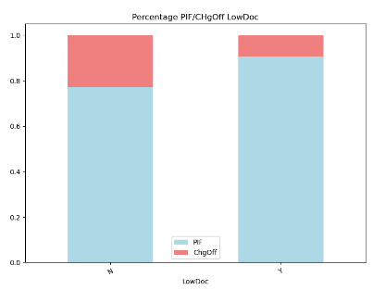




Multivariate Analysis - Categorical
Barchart with Hue - Intermediate Correlation
Ada perbedaan rasio yang cukup signifikan antara peminjam gagal bayar dengan tidak gagal bayar pada kolom BandIsIn, Recession, dan Prod. Hal ini sejalan dengan korelasi kolom ini yang tinggi terhadap kolom MIS_Status. Begitu juga pada kolom kategorikal LowDoc dan RevLineCr. Maka dari itu SBA bisa melihat ke kriteria-kriteria di mana CHGOFF rendah pada kolom-kolom ini: peminjam melakukan LowDoc yang berarti memiliki kredit skor yang bagus dan income stabil, peminjam memakai bank yang sama dengan state dia berada, peminjam membuka job lebih banyak, tidak memiliki kredit bergulir dan tahun tersebut USA tidak mengalami resesi.

Slide 40

Multivariate Analysis - Categorical
Barchart with Hue - Intermediate Correlation
Seperti yang sudah diperlihatkan di heatmap, korelasi bank terhadap MIS_Status termasuk yang paling besar. Ada beberapa bank yang bahkan tidak memiliki kadar kredit gagal bayar seperti pada bank SBA - EDF Enforcement Action, Florida Business Development Action, dan CDC Small Business Finance Corporation. Disarankan untuk SBA agar jika ingin menyalurkan pinjaman dengan risiko gagal bayar rendah bisa ke bank bebas CHGOFF atau rendah CHGOFF.

